Slide 1
Instrukcja resetowania DDNS/P2P

Slide 2
Spis treści
1. Nowe funkcje DDNS/P2P
2. Sposób resetowania DDNS/P2P
1–1. Omówienie zmian w funkcjach
1–2. Modele docelowe
2–1. Sprawdzanie stanu zastosowania funkcji
2–2. Sposób resetowania
2–3. Pytania i odpowiedzi

Slide 3
1. Nowe funkcje DDNS/P2P
PARTNER

Slide 4
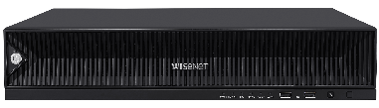
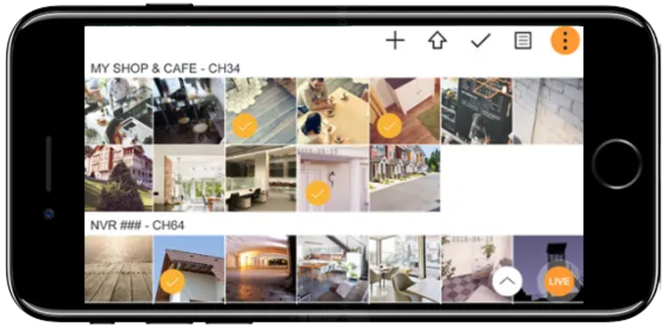
1–1. Omówienie zmian w funkcjach
Integracja funkcji DDNS/P2P i usprawnienie ścieżki połączenia.
ID DDNS jest tworzony i rejestrowany automatycznie, a UID P2P (QR) jest tworzony po włączeniu funkcji DDNS/P2P.
Dostarczanie poprzez integrację pojedynczych metod dostępu DDNS i P2P (DDNS, automatyczna konwersja w chmurze).
Zastosowanie P2P opartego na chmurze do zmniejszenia opóźnienia dostępu do serwera TURN.
Przed
Po
1
2
Wybór lub
Konwersja automatyczna
Serwer DDNS
Serwer TURN
Serwer DDNS
Chmura
1
Połączenie metodą DDNS
Połączenie metodą UID (kod QR)
2
1
Połączenie z serwerem DDNS
Jeśli ścieżka serwera DDNS jest niedostępna
2
Klient
Klient
PARTNER

Slide 5
1–2. Modele docelowe
Docelowe modele zmian w zakresie DDNS/P2P
W przypadku niżej wymienionych produktów przed podjęciem decyzji o zaktualizowaniu oprogramowania do wersji wyższej niż wskazano należy zweryfikować informacje w ich podręcznikach.
Kategoria | Model | Wersja docelowa
PRN | 6410DB4, 6405DB4, 6400DB4, 6410B4, 6405B4, 6400B4 | V 4.10.10 lub niższa
 | 3210B4, 3205B4, 3200B4, 3210B2, 3205B2, 3200B2
 | 1610B2, 1605B2, 1600B2
XRN | 6410DB4, 6410B4, 6410RB2, 6410B2
 | 3210B4, 3210RB2, 3210B2, 1620SB1, 1620B2, 820S
 | 420S | V 4.10.00 lub niższa
QRN | 430S | V 4.10.00 lub niższa
HRX | 435, 434 | V 4.09.00 lub niższa
PARTNER

Slide 6
2. Sposób resetowania DDNS/P2P
PARTNER

Slide 7
2–1. Sprawdzanie stanu zastosowania funkcji
0
Aktualny stan zastosowania i pomiary
Sprawdź pomiary w celu utrzymania stanu środowiska sprzed aktualizacji oprogramowania.
Aktywuj
DDNS/P2P
Sprawdź nowy
ID DDNS
Usuń NVR z
poziomu aplikacji
Ponownie zarejestruj NVR
przy użyciu nowego QR
Aktualizuj
1
2
3
4
5
Przypadek 1
1
2
Stosowanie tylko DDNS
Przypadek 2
1
2
3
4
5
Stosowanie tylko P2P
Przypadek 3
1
2
4
5
Stosowanie DDNS i P2P
Przypadek 4
Przed pierwszym użyciem DDNS i P2P
1
2
3
5
PARTNER

Slide 8
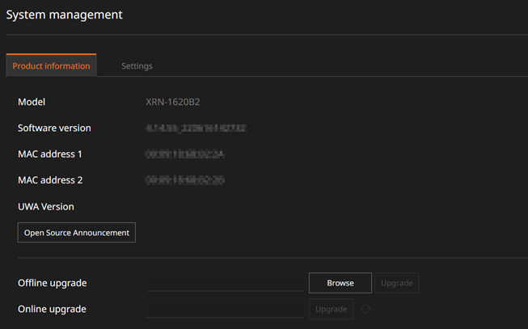


2–2. Sposób resetowania
1
Aktualizacja
Przypadek 1
Przypadek 2
Przypadek 3
Przypadek 4
Zaktualizuj NVR do najnowszej wersji.
Zaktualizuj aplikację Wisenet Mobile do najnowszej wersji.
  - Sprawdź w lub .
PARTNER

Slide 9
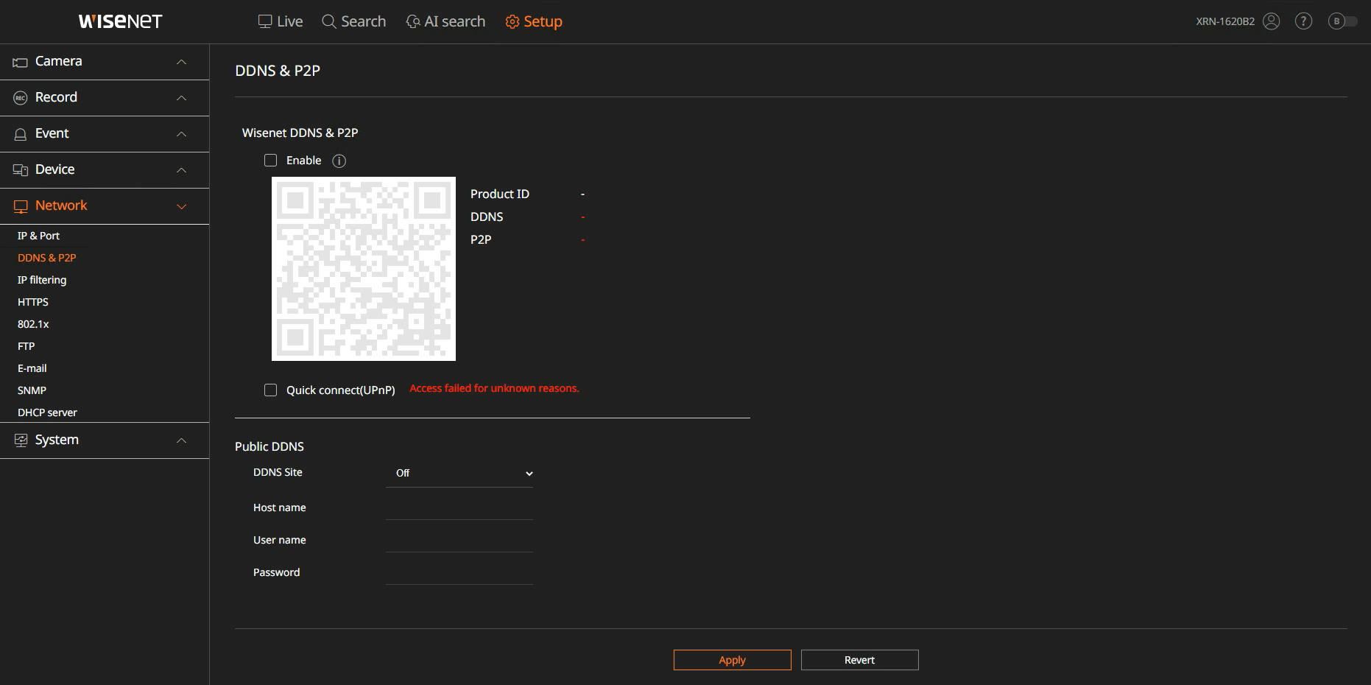

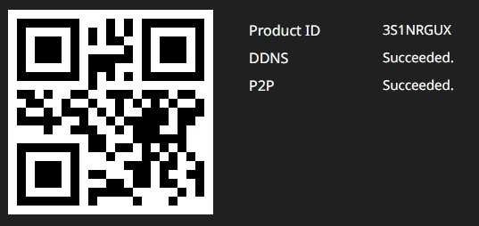

2–2. Sposób resetowania
2
Aktywacja DDNS/P2P
Przypadek 1
Przypadek 2
Przypadek 3
Przypadek 4
W menu [Ustawienia] > [Sieć] > [DDNS&P2P] urządzenia zaznacz pole [Włącz]. Kod QR został aktywowany.
1
2
PARTNER

Slide 10
2–2. Sposób resetowania
3
Sprawdzanie nowego ID DDNS
Przypadek 1
Przypadek 2
Przypadek 3
Przypadek 4
[Ustawienia] > [Sieć] > [DDNS&P2P]
http://ddns.hanwha-security.com/<ID produktu>
  <ID produktu> możesz zawsze sprawdzić w menu DDNS/P2P.
  Przykład adresu połączenia: http://ddns.hanwha-security.com/3S1NRGUX
Nowy kod QR do rejestracji P2P
PARTNER

Slide 11
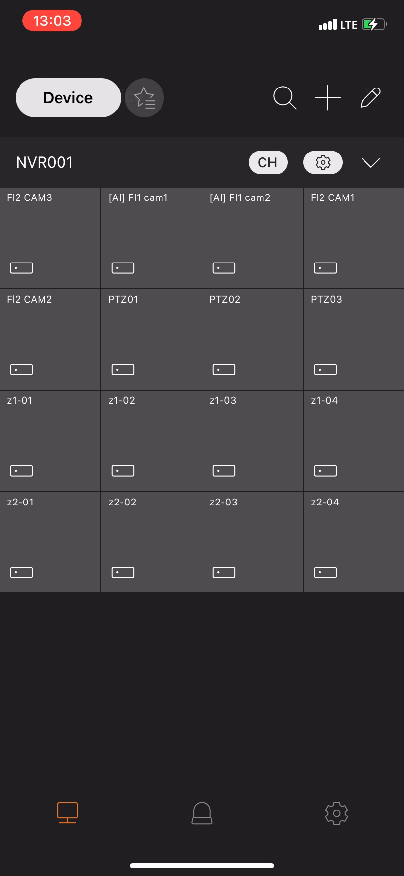
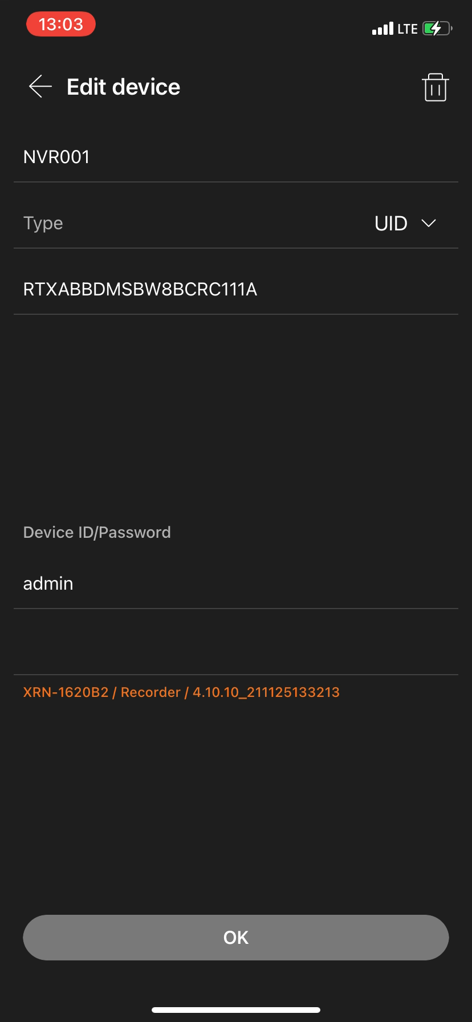
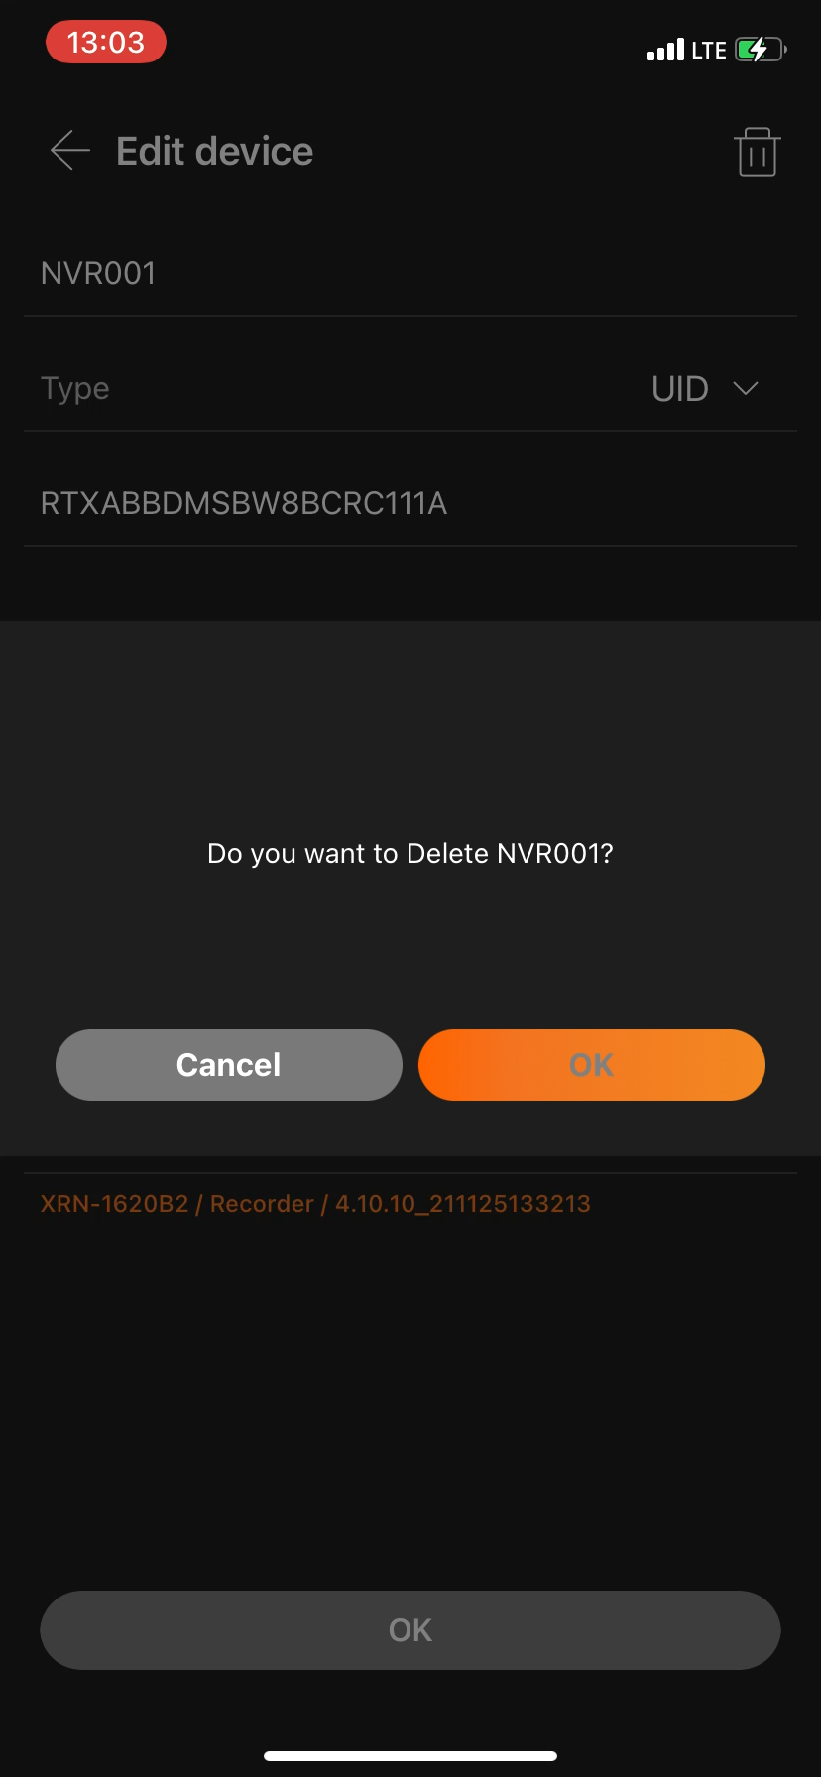




2–2. Sposób resetowania
4
Usuwanie urządzenia z aplikacji Wisenet Mobile
Przypadek 1
Przypadek 2
Przypadek 3
Przypadek 4
Uruchom Wisenet Mobile w celu usunięcia NVR z listy urządzeń.
- Z listy usuń tylko NVR do zarejestrowania jako nowy kod QR. (Urządzeń, w przypadku których zachowany ma być ten sam kod QR, nie należy usuwać.)
- Patrz lista modelów docelowych na stronie 3.
1
3
2
4
PARTNER

Slide 12
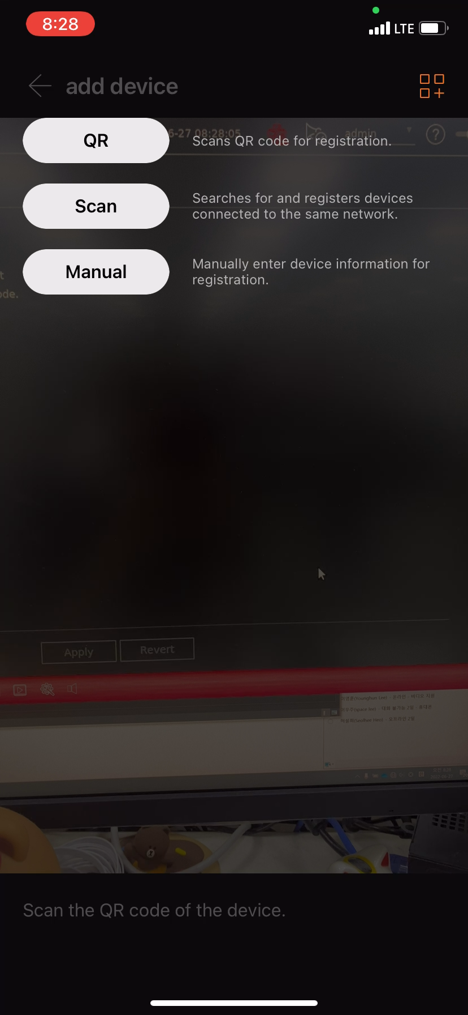
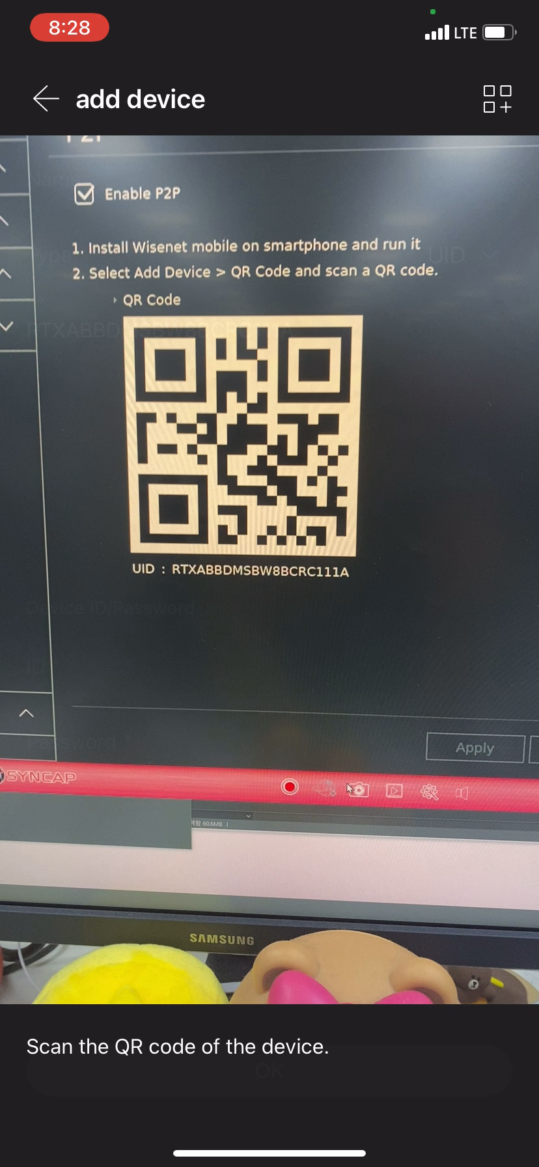
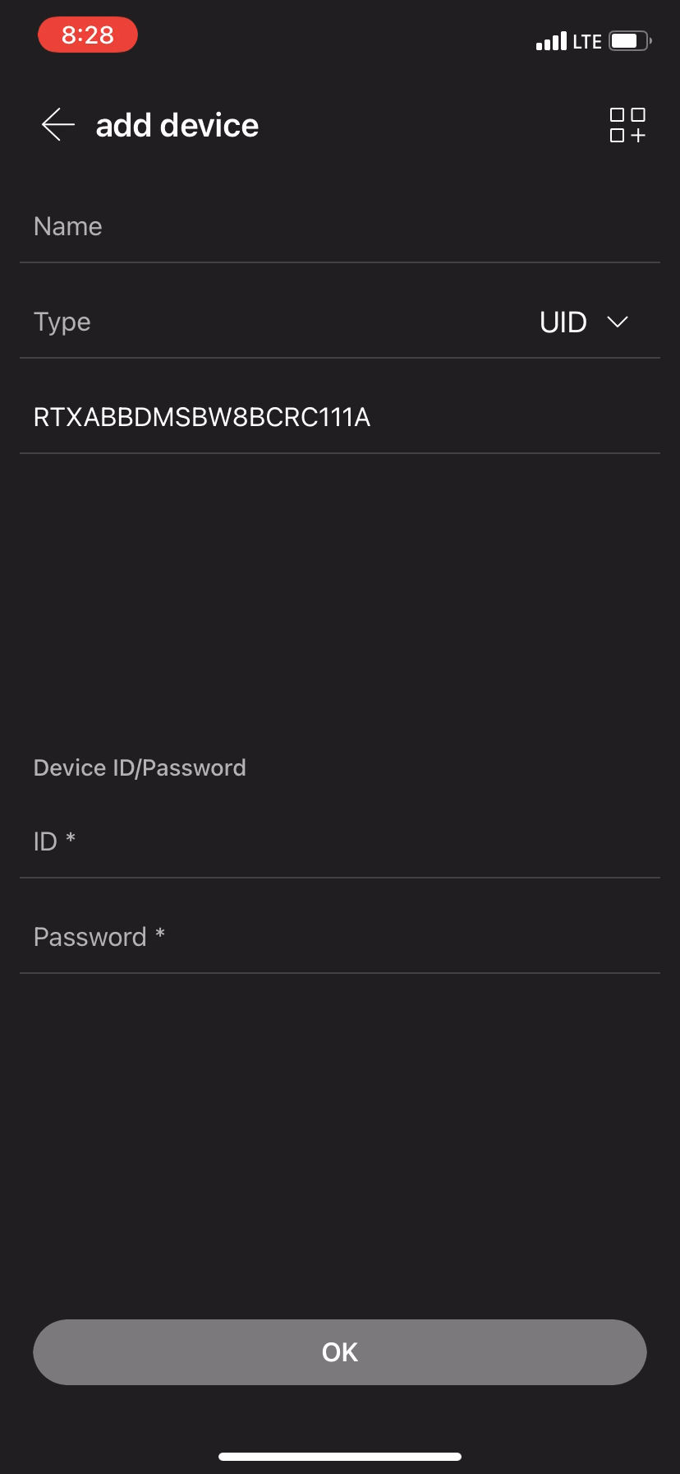
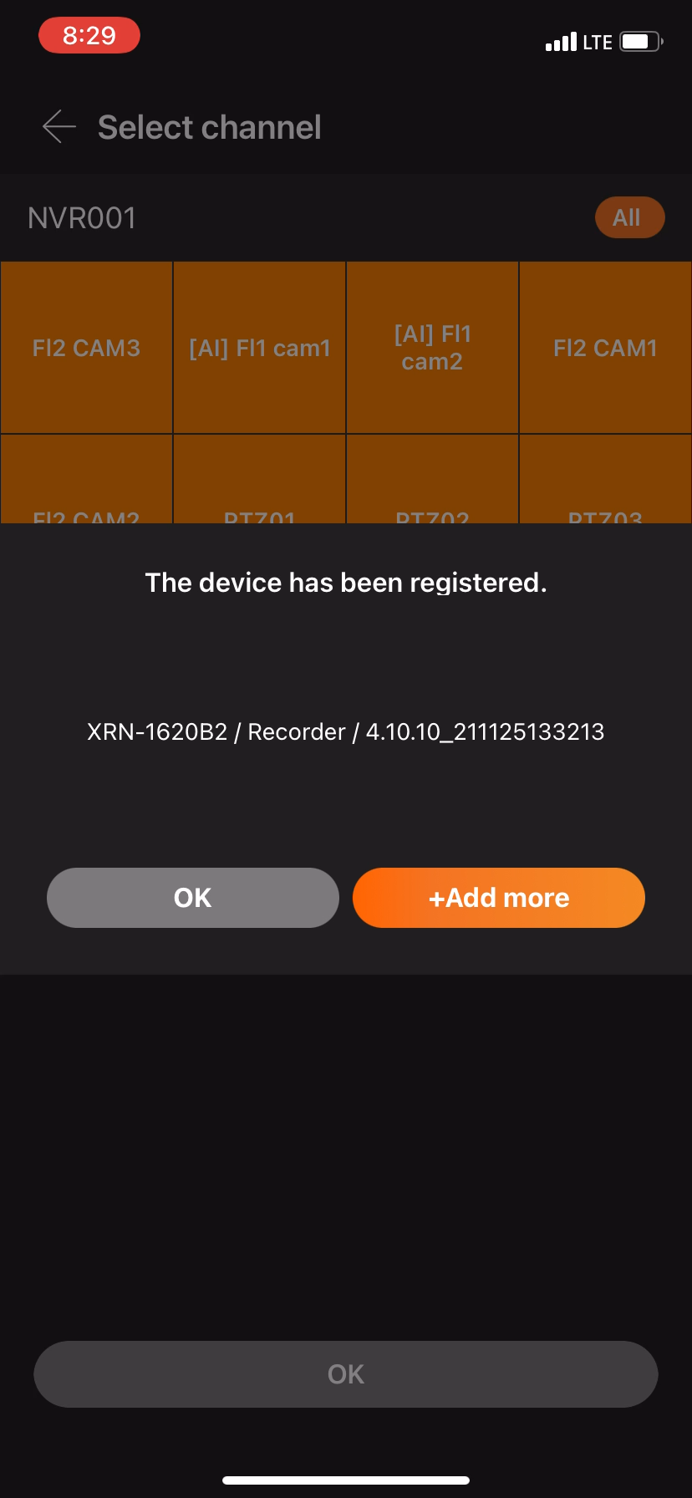

2–2. Sposób resetowania
5
Ponowna rejestracja nowego kodu QR
Przypadek 1
Przypadek 2
Przypadek 3
Przypadek 4
Ponownie zarejestruj urządzenie w aplikacji Wisenet Mobile przy użyciu nowego kodu QR.
1
2
Zeskanuj nowy kod QR
3
Wprowadź dane konta administratora NVR
PARTNER

Slide 13
2–3. Pytania i odpowiedzi
Pytania i odpowiedzi
P) Czy nadal będzie można korzystać z funkcji P2P, jeśli nie zresetuje się P2P po aktualizacji?
  O) Nie będzie to możliwe. Aby używać tej funkcji, należy zresetować i ponownie zarejestrować P2P.
P) Czy nadal będzie można korzystać z funkcji DDNS, jeśli nie zresetuje się DDNS po aktualizacji?
  O) Jeśli funkcja DDNS była już wcześniej zarejestrowana, można użyć jej z poprzednim adresem DDNS. Natomiast nie będzie możliwości sprawdzenia informacji o poprzednio zarejestrowanym ID w NVR. Z tego powodu osobom, które nie mają dostępu do tych informacji, zalecamy ponowną rejestrację nowego ID.
P) Czy reset P2P/DDNS trzeba przeprowadzać po każdej aktualizacji oprogramowania?
  O) Nie, wymagany jest tylko raz.
PARTNER

Slide 14
2–3. Pytania i odpowiedzi
Pytania i odpowiedzi
P) Czy korzystanie z funkcji P2P dalej będzie możliwe, jeśli w przypadku wystąpienia problemu konieczne będzie wrócenie do starszej wersji oprogramowania?
  O) Tak, można, ale konieczne będzie ponowne zresetowanie funkcji P2P. Jednakże nie zalecamy przywracania starszych wersji oprogramowania z uwagi na stabilność systemu.
P) Czy korzystanie z funkcji DDNS dalej będzie możliwe, jeśli w przypadku wystąpienia problemu konieczne będzie wrócenie do starszej wersji oprogramowania?
  O) Jeśli przed aktualizacją funkcja DDNS była już wcześniej zarejestrowana, można użyć jej z tamtym ID. Jeśli przed aktualizacją funkcja DDNS nie była wcześniej zarejestrowana, należy na stronie DDNS utworzyć ID i zastosować nowo utworzony ID w NVR.
  O) Po przywróceniu starszej wersji nie będzie możliwości używania ID tworzonych automatycznie w NVR. Z tego względu w razie posiadania przeglądarki lub systemu innego producenta, które zarejestrowano z użyciem takiego ID, konieczne będzie jego ponowne zarejestrowanie. Jednakże nie zalecamy przywracania starszych wersji oprogramowania z uwagi na stabilność systemu.
PARTNER

Slide 15


6, Pangyo-ro 319beon-gil, Bundang-gu, Seongnam-si, Gyeonggi-do, Republika Korei
www.hanwha-security.com

